Slide 1
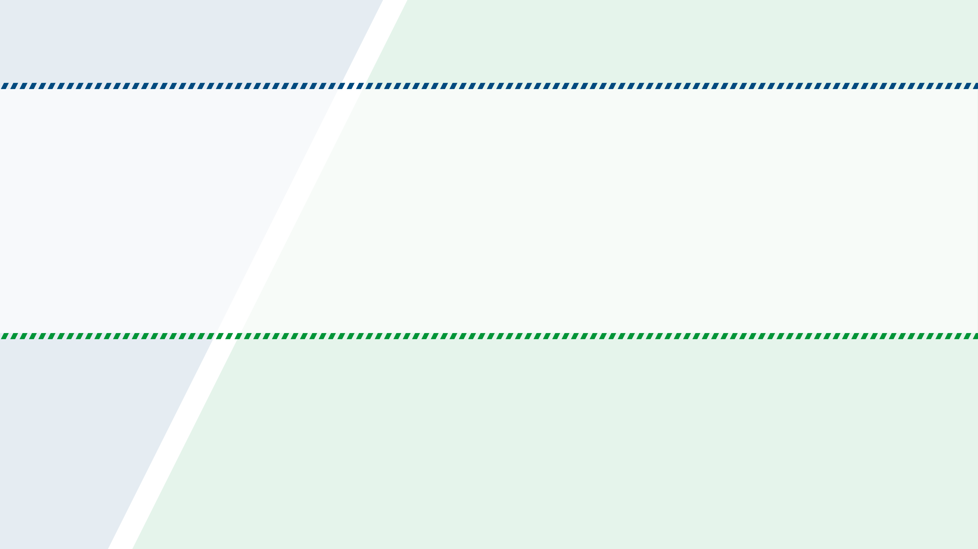
ECサイト中級
購入履歴機能の作成
6
時間目

Slide 2
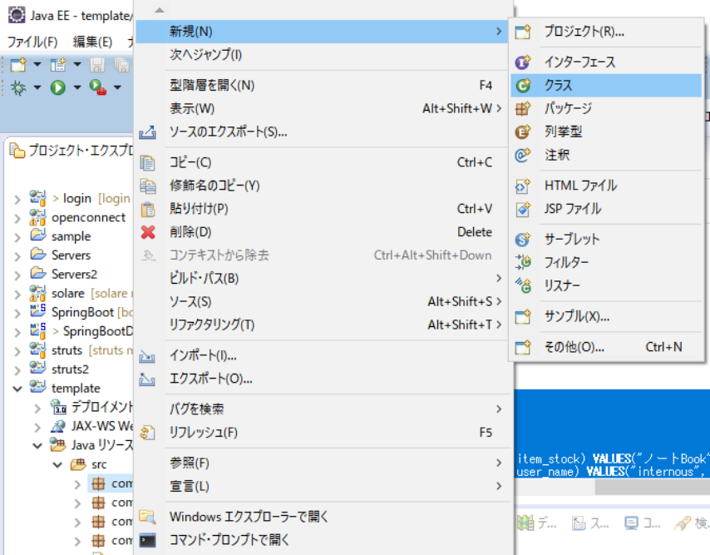
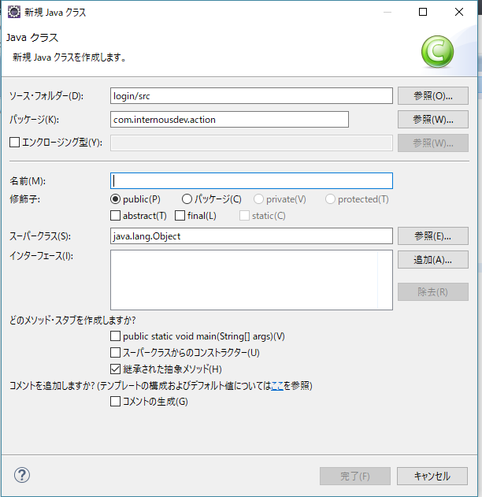
MyPageActionの作成
1
Actionクラス
① 「com.internousdev.tempalte.action」を選択し、「右クリック」「新規」「クラス」を選択します。
② 「名前(M):」欄に「MyPageAction」を入力し、完了ボタンをクリックします。

Slide 3
MyPageActionの作成
MyPageAction(javaファイル)
③ 以下の内容を写経します。
package com.internousdev.ecsite.action;
import com.opensymphony.xwork2.ActionSupport;
import org.apache.struts2.interceptor.SessionAware;
import java.sql.SQLException;
import java.util.ArrayList;
import java.util.Map;
import com.internousdev.ecsite.dao.MyPageDAO;
import com.internousdev.ecsite.dto.MyPageDTO;
public class MyPageAction extends ActionSupport implements SessionAware {
public Map<String, Object> session;
private MyPageDAO myPageDAO = new MyPageDAO();
private ArrayList<MyPageDTO> myPageList = new ArrayList<MyPageDTO>();
private String deleteFlg;
private String message;
次へ続きます。

Slide 4
MyPageActionの作成
前の続きです。
public String execute() throws SQLException {
if (!session.containsKey("id")) {
return ERROR;
}
if(deleteFlg == null) {
String item_transaction_id = session.get("id").toString();
String user_master_id = session.get("login_user_id").toString();
myPageList = myPageDAO.getMyPageUserInfo(item_transaction_id, user_master_id);
} else if(deleteFlg.equals("1")) {
delete();
}
String result = SUCCESS;
return result;
}
履歴の削除がされているか否か、
チェックをしています。
「delete」メソッドを呼び出して、
履歴の削除処理を行います。
DBから取得した履歴情報を、
「myPageList」に格納しています。
次へ続きます。

Slide 5
MyPageActionの作成
前の続きです。
public void delete() throws SQLException {
String item_transaction_id = session.get("id").toString();
String user_master_id = session.get("login_user_id").toString();
int res = myPageDAO.buyItemHistoryDelete(item_transaction_id, user_master_id);
if(res > 0) {
myPageList = null;
setMessage("商品情報を正しく削除しました。");
} else if(res == 0) {
setMessage("商品情報の削除に失敗しました。");
}
}
履歴の削除を行うためのメソッドです。
DBから削除した履歴情報の件数を、
「res」に格納しています。
1件以上削除されたか否かで正常に
削除処理がされたか判別しています。
次へ続きます。

Slide 6
MyPageActionの作成
前の続きです。
public void setDeleteFlg(String deleteFlg) {
this.deleteFlg = deleteFlg;
}
@Override
public void setSession(Map<String, Object> session) {
this.session = session;
}
public ArrayList<MyPageDTO> getMyPageList() {
return this.myPageList;
}
public String getMessage() {
return this.message;
}
public void setMessage(String message) {
this.message = message;
}
}

Slide 7
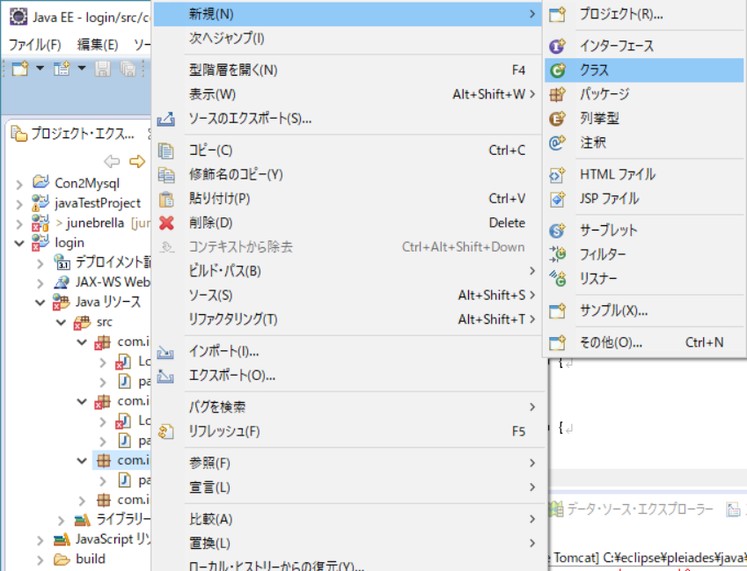
MyPageDAOの作成
2
DAOクラス
① 「com.internousdev.ecsite.dao」を選択し、「右クリック」「新規」「クラス」を選択します。
① 「com.internousdev.action」を選択し、
「右クリック」「新規」「クラス」を選択します。
② 「名前(M):」欄に「MyPageDAO」
を入力し、完了ボタンをクリックします。

Slide 8
MyPageDAOの作成
MyPageDAO(javaファイル)
③ 以下の内容を写経します。
package com.internousdev.ecsite.dao;
import java.sql.Connection;
import java.sql.PreparedStatement;
import java.sql.ResultSet;
import java.sql.SQLException;
import java.util.ArrayList;
import com.internousdev.ecsite.dto.MyPageDTO;
import com.internousdev.ecsite.util.DBConnector;
public class MyPageDAO {
private DBConnector dbConnector = new DBConnector();
private Connection connection = dbConnector.getConnection();
次へ続きます。

Slide 9
MyPageDAOの作成
前の続きです。
public ArrayList<MyPageDTO> getMyPageUserInfo
(String item_transaction_id, String user_master_id) throws SQLException {
ArrayList<MyPageDTO> myPageDTO = new ArrayList<MyPageDTO>();
String sql =
"SELECT
ubit.id, iit.item_name, ubit.total_price, ubit.total_count,
ubit.pay, ubit.insert_date
FROM
user_buy_item_transaction ubit
LEFT JOIN
item_info_transaction iit
ON
ubit.item_transaction_id = iit.id
WHERE
ubit.item_transaction_id = ? AND ubit.user_master_id = ?
ORDER BY
insert_date DESC";
DBから
購入履歴を
取得するための
メソッドです。
「LEFT JOIN」を用いて複数のテーブルを結合することによってユーザ情報と履歴情報を紐付けて一括して取得することができます。
次へ続きます。

Slide 10
MyPageDAOの作成
前の続きです。
try {
PreparedStatement preparedStatement = connection.prepareStatement(sql);
preparedStatement.setString(1, item_transaction_id);
preparedStatement.setString(2, user_master_id);
ResultSet resultSet = preparedStatement.executeQuery();
while(resultSet.next()) {
MyPageDTO dto = new MyPageDTO();
dto.setId(resultSet.getString("id"));
dto.setItemName(resultSet.getString("item_name"));
dto.setTotalPrice(resultSet.getString("total_price"));
dto.setTotalCount(resultSet.getString("total_count"));
dto.setPayment(resultSet.getString("pay"));
dto.setInsert_date(resultSet.getString("insert_date"));
myPageDTO.add(dto);
}
取得した結果を1件ずつ
DTOに格納し、更にDTOを
ArrayListに格納しています。
次へ続きます。

Slide 11
MyPageDAOの作成
前の続きです。
} catch(Exception e) {
e.printStackTrace();
} finally {
connection.close();
}
return myPageDTO;
}
public int buyItemHistoryDelete
(String item_transaction_id, String user_master_id) throws SQLException {
DBから
購入履歴を
削除するための
メソッドです。
次へ続きます。

Slide 12
MyPageDAOの作成
前の続きです。
String sql =
"DELETE FROM
user_buy_item_transaction
WHERE
item_transaction_id = ? AND user_master_id = ?";
PreparedStatement preparedStatement;
int result =0;
try {
preparedStatement = connection.prepareStatement(sql);
preparedStatement.setString(1, item_transaction_id);
preparedStatement.setString(2, user_master_id);
result = preparedStatement.executeUpdate();
} catch (SQLException e) {
e.printStackTrace();
} finally {
connection.close();
}
return result;
}
}
Actionクラスに削除した件数を返します。

Slide 13
MyPageDTOの作成
3
DTOクラス
① 「com.internousdev.ecsite.dto」を選択し、
「右クリック」「新規」「クラス」を選択します。
① 「com.internousdev.action」を選択し、
「右クリック」「新規」「クラス」を選択します。
② 「名前(M):」欄に「MyPageDTO」
を入力し、完了ボタンをクリックします。

Slide 14
MyPageDTOの作成
MyPageDTO(javaファイル)
③ 以下の内容を写経します。
package com.internousdev.ecsite.dto;
public class MyPageDTO {
public String itemName;
public String totalPrice;
public String totalCount;
public String payment;
public String userName;
public String id;
public String insert_date;
テーブルカラムに対応したフィールド変数を宣言します。
次へ続きます。

Slide 15
MyPageDTOの作成
前の続きです。
public String getItemName() {
return itemName;
}
public void setItemName(String itemName) {
this.itemName = itemName;
}
public String getTotalPrice() {
return totalPrice;
}
public void setTotalPrice(String totalPrice) {
this.totalPrice = totalPrice;
}
フィールド変数に対応したGetter
Setterを定義します。
次へ続きます。

Slide 16
MyPageDTOの作成
前の続きです。
public String getTotalCount() {
return totalCount;
}
public void setTotalCount(String totalCount) {
this.totalCount = totalCount;
}
public String getPayment() {
return payment;
}
public void setPayment(String payment) {
this.payment = payment;
}
次へ続きます。

Slide 17
MyPageDTOの作成
前の続きです。
public String getUserName() {
return userName;
}
public void setUserName(String userName) {
this.userName = userName;
}
public String getId() {
return id;
}
public void setId(String id) {
this.id = id;
}
次へ続きます。

Slide 18
MyPageDTOの作成
前の続きです。
public String getInsert_date() {
return insert_date;
}
public void setInsert_date(String insert_date) {
this.insert_date = insert_date;
}
}

Slide 19
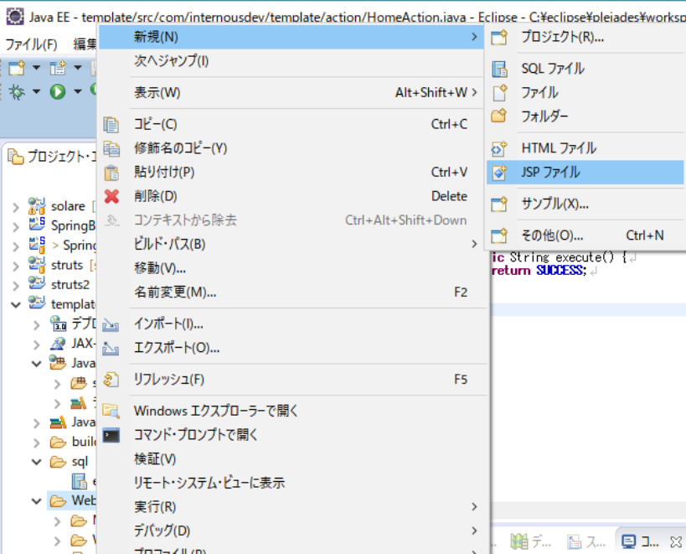
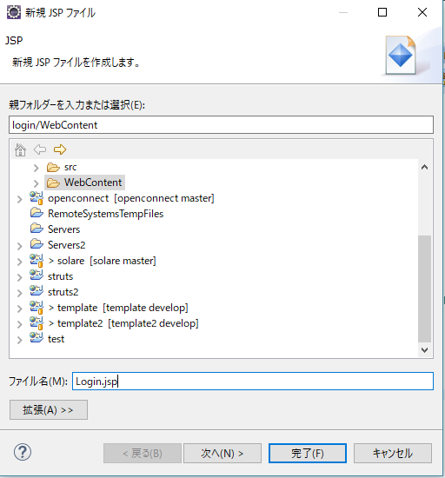
myPage.jspの作成
① 「プロジェクト」「WebContent」を選択し、
「右クリック」「新規」「JSPファイル」を選択します。
② 「名前(M):」欄に「myPage.jsp」
を入力し、完了ボタンをクリックします。

Slide 20
myPage.jspの作成
MyPage.jsp(jspファイル)
③ 以下の内容を写経します。
<%@ page language="java" contentType="text/html; charset=UTF-8"
pageEncoding="UTF-8"%>
<%@ taglib prefix="s" uri="/struts-tags"%>
<!DOCTYPE html>
<html>
<head>
<meta http-equiv="Content-Type" content="text/html; charset=utf-8" />
<meta http-equiv="Content-Style-Type" content="text/css" />
<meta http-equiv="Content-Script-Type" content="text/javascript" />
<meta http-equiv="imagetoolbar" content="no" />
<meta name="description" content="" />
<meta name="keywords" content="" />
<title>MyPage画面</title>
<style type="text/css">
/* ========TAG LAYOUT======== */
次へ続きます。

Slide 21
myPage.jspの作成
前の続きです。
body {
margin:0;
padding:0;
line-height:1.6;
letter-spacing:1px;
font-family:Verdana, Helvetica, sans-serif;
font-size:12px;
color:#333;
background:#fff;
}
table {
text-align:center;
margin:0 auto;
}
/* ========ID LAYOUT======== */
次へ続きます。

Slide 22
myPage.jspの作成
前の続きです。
#top {
width:780px;
margin:30px auto;
border:1px solid #333;
}
#header {
width: 100%;
height: 80px;
background-color: black;
}
#main {
width: 100%;
height: 500px;
text-align: center;
}
次へ続きます。

Slide 23
myPage.jspの作成
前の続きです。
#footer {
width: 100%;
height: 80px;
background-color: black;
clear:both;
}
#text-right {
display: inline-block;
text-align: right;
}
</style>
</head>
<body>
<div id="header">
<div id="pr">
</div>
</div>
次へ続きます。

Slide 24
myPage.jspの作成
前の続きです。
<div id="main">
<div id="top">
<p>MyPage</p>
</div>
<div>
<s:if test="myPageList == null">
<h3>ご購入情報はありません。</h3>
</s:if>
<s:elseif test="message == null">
<h3>ご購入情報は以下になります。</h3>
<table border="1">
<tr>
<th>商品名</th>
<th>値段</th>
<th>購入個数</th>
<th>支払い方法</th>
<th>購入日</th>
</tr>
次へ続きます。

Slide 25
myPage.jspの作成
前の続きです。
<s:iterator value="myPageList">
<tr>
<td><s:property value="itemName" /></td>
<td><s:property value="totalPrice" /><span>円</span></td>
<td><s:property value="totalCount" /><span>個</span></td>
<td><s:property value="payment" /></td>
<td><s:property value="insert_date" /></td>
</tr>
</s:iterator>
</table>
<s:form action="MyPageAction">
<input type="hidden" name="deleteFlg" value="1">
<s:submit value="削除" method="delete" />
</s:form>
</s:elseif>
<s:if test="message != null">
<h3><s:property value="message"/></h3>
</s:if>
次へ続きます。

Slide 26
myPage.jspの作成
前の続きです。
<div id="text-right">
<p>Homeへ戻る場合は<a href='<s:url action="GoHomeAction" />'>こちら</a></p>
<p>ログアウトする場合は<a href='<s:url action="LogoutAction" />'>こちら</a></p>
</div>
</div>
</div>
<div id="footer">
<div id="pr">
</div>
</div>
</body>
</html>

Slide 27
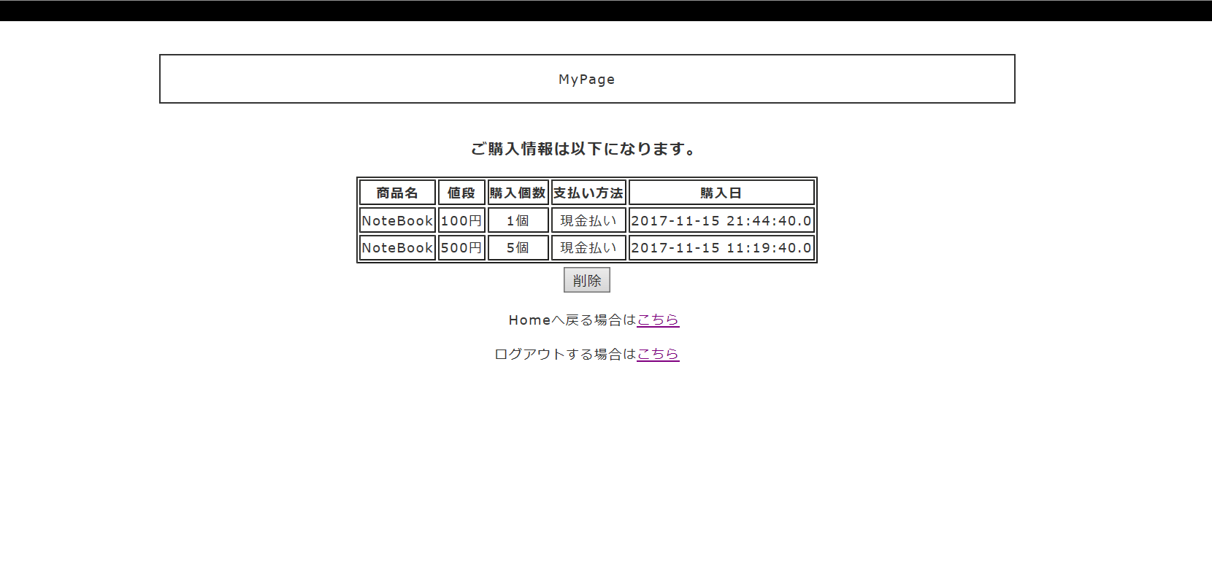
myPage.jspの作成
MyPage.jspの画面
上記の画面が表示できれば成功です。

